Slide 1
Jobsy
Hyper-lokaal matchen op reistijd
Demo-overzicht · Westland / Den Haag
Rollen, banenkaart en werkgeversflows

Slide 2
Wat is Jobsy?
Job-matching op reistijd en vervoer — niet op keywords. Lijst + kaart zoals Funda.
Kandidaat vindt werk binnen X minuten fiets / auto / OV
Werkgever publiceert met tokens (basis, highlight, PushBom)
Rollen van filiaal tot enterprise, intermediair en admin
Prototype met seed-data voor sales-demo’s

Slide 3
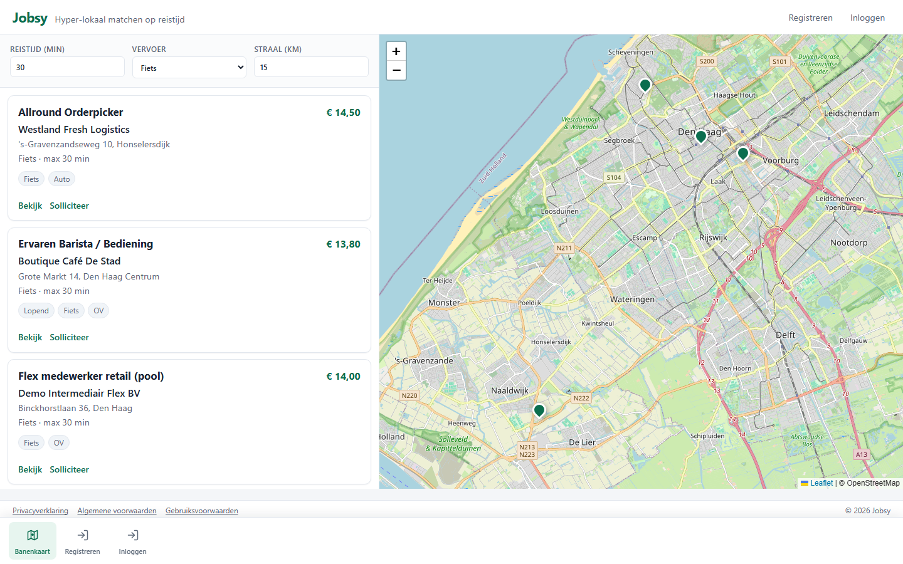
Banenkaart — het hart van de app

Slide 4
Zes rollen, één platform
1. Kandidaat
zoeken, solliciteren, likes & shares
2. Filiaalmanager
vacatures + tokens voor één vestiging
3. Regiomanager
overzicht over vestigingen in de regio
4. Enterprise
org-breed: users, regio’s, CAO, tokens
5. Intermediair
batch-hiring voor opdrachtgevers
6. Admin
platform KPI’s, finance, settings

Slide 5
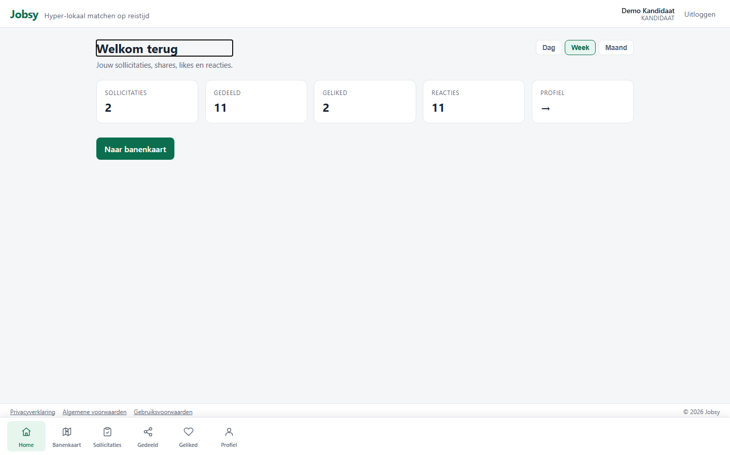
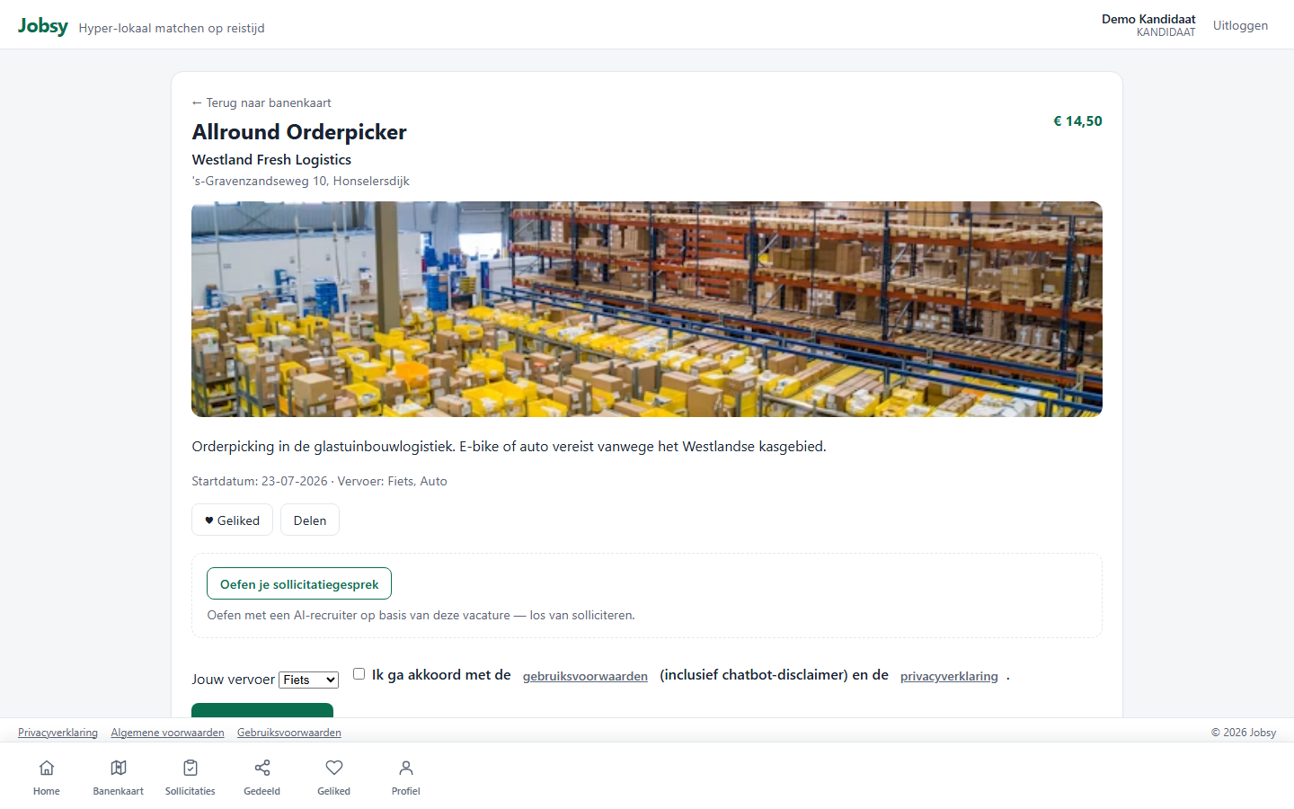
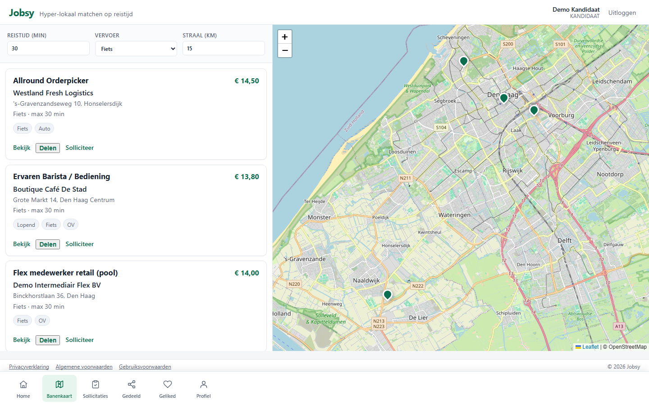
Kandidaat — dashboard & banen
Home met eigen KPI’s · vacaturedetail met solliciteren / like / share · kandidaat@jobsy.local

Slide 6
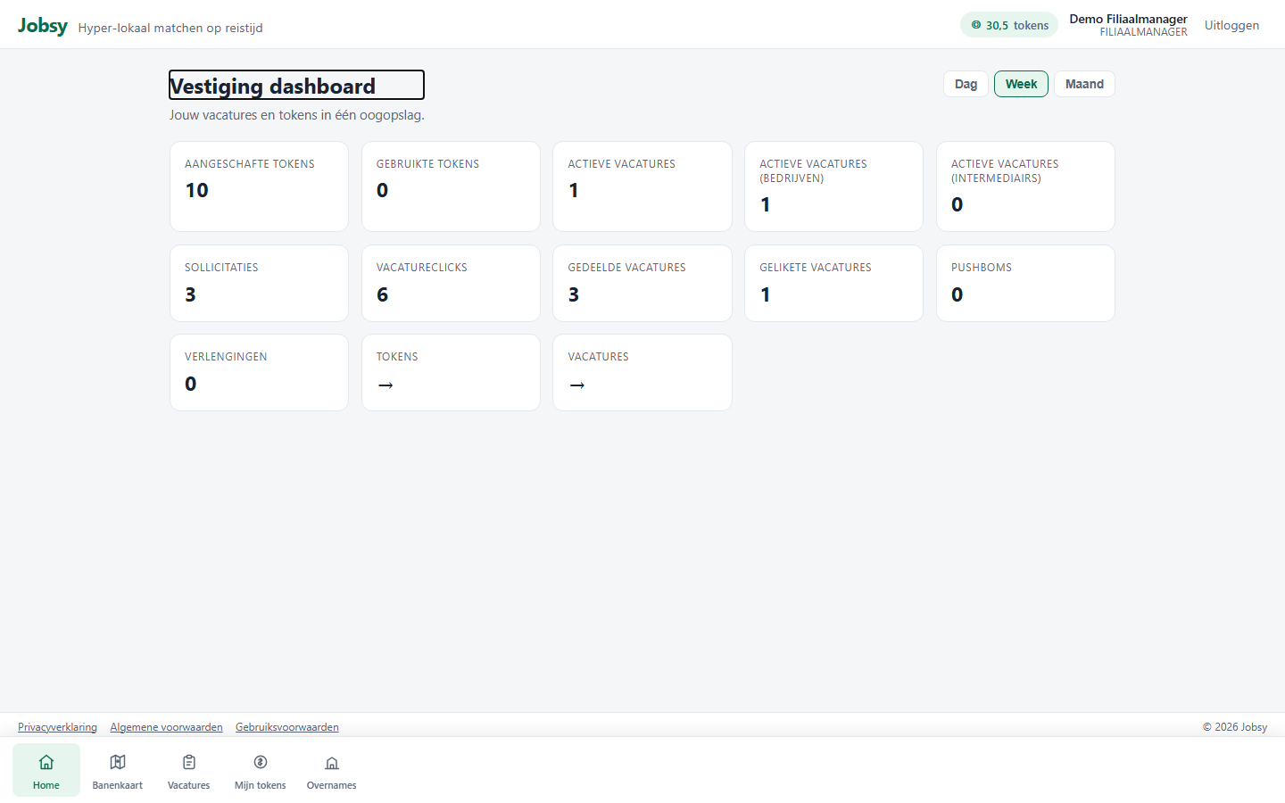
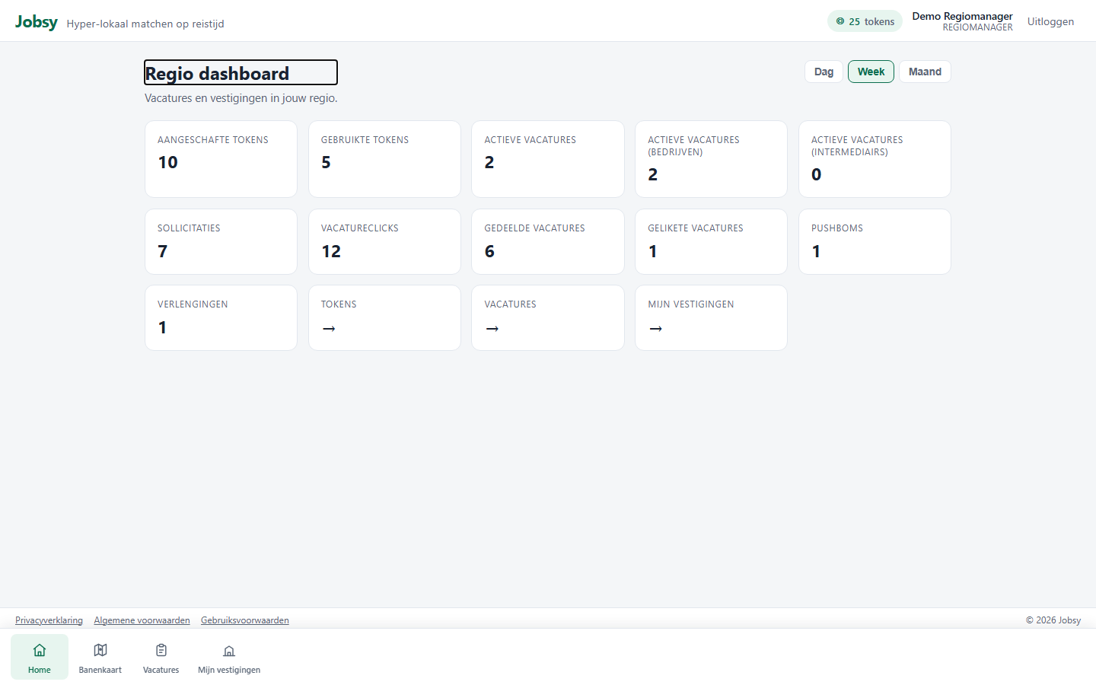
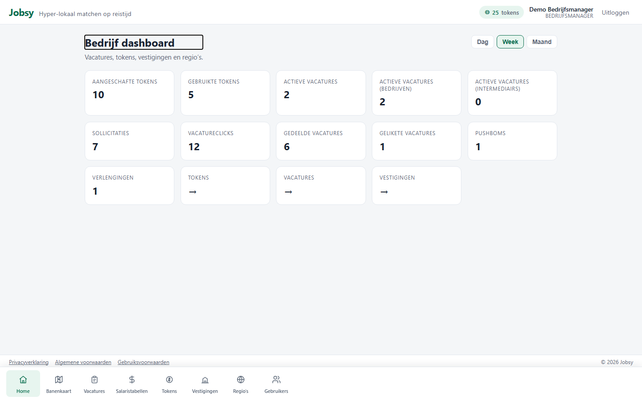
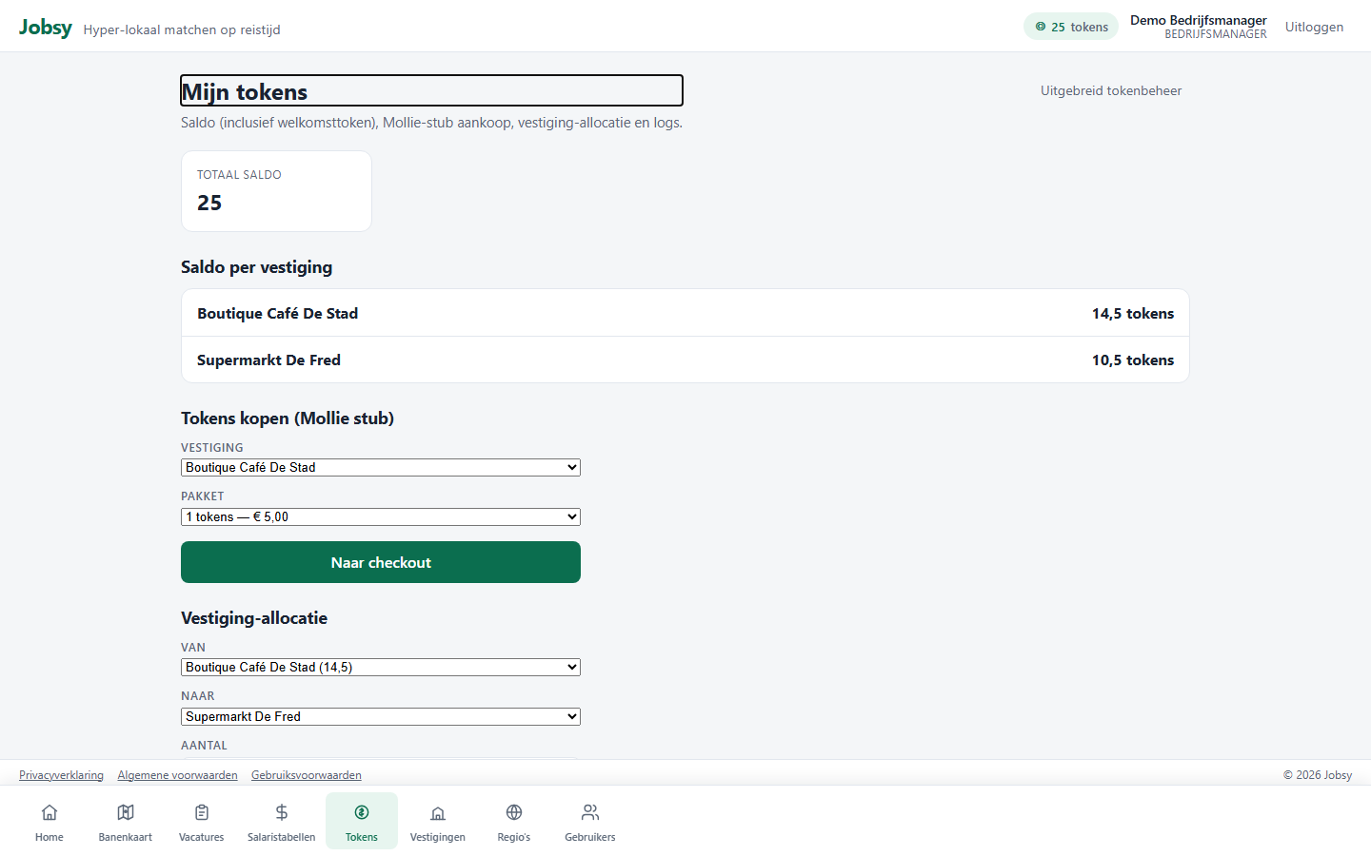
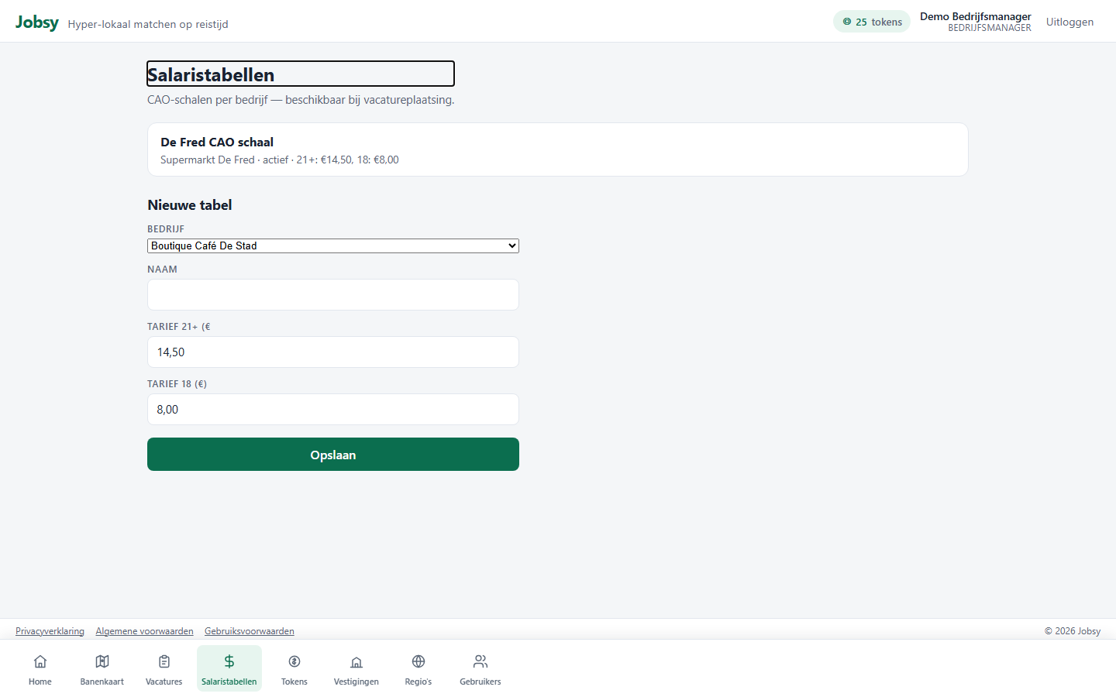
Werkgevers — filiaal → regio → enterprise
Filiaalmanager
Regiomanager
Enterprise

Slide 7
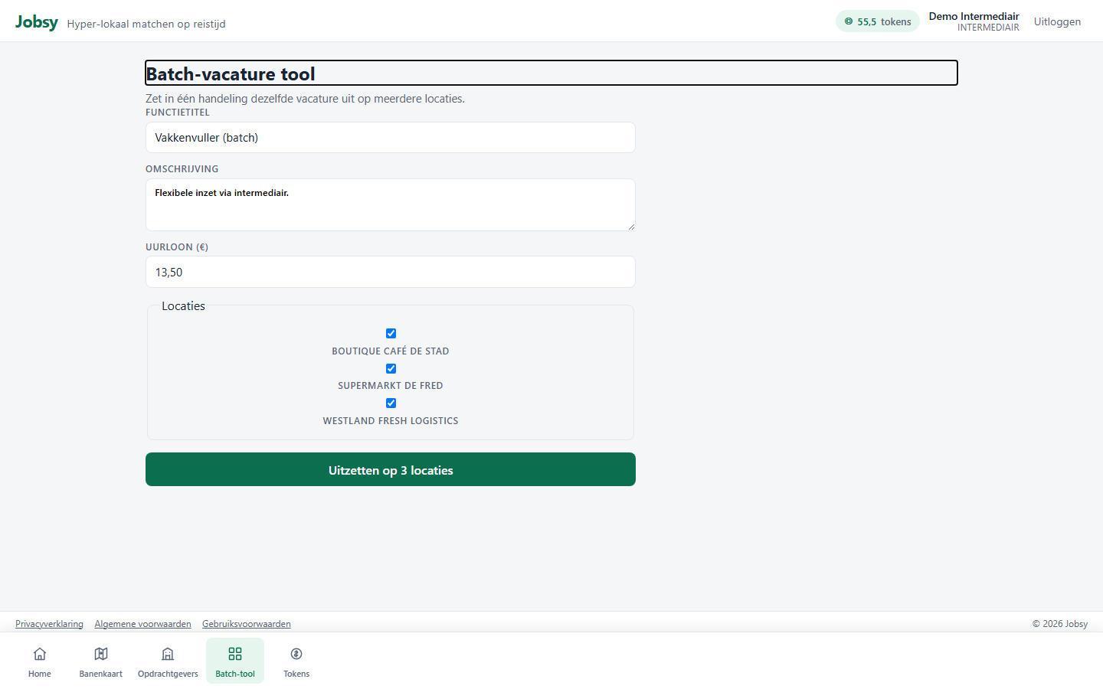
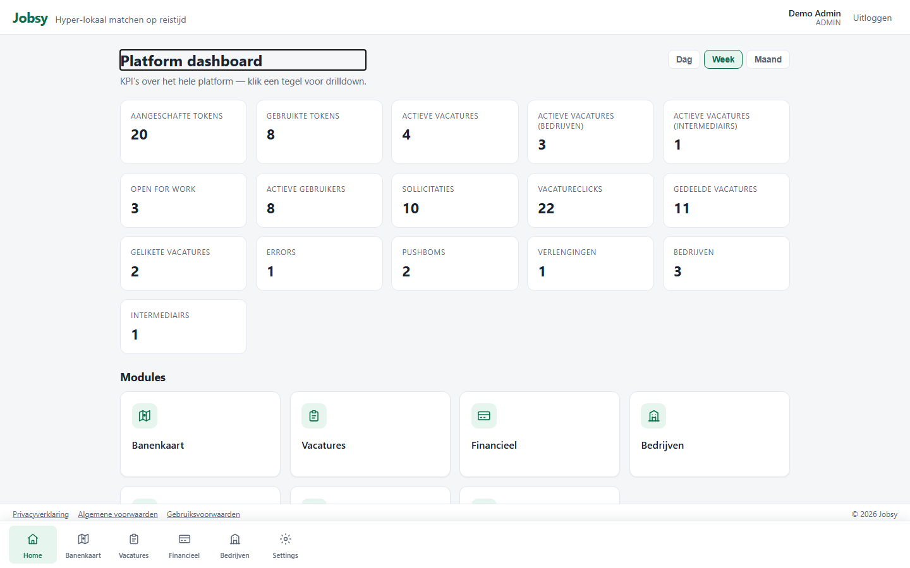
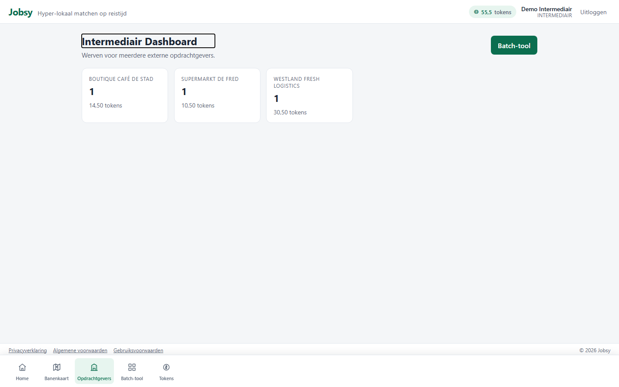
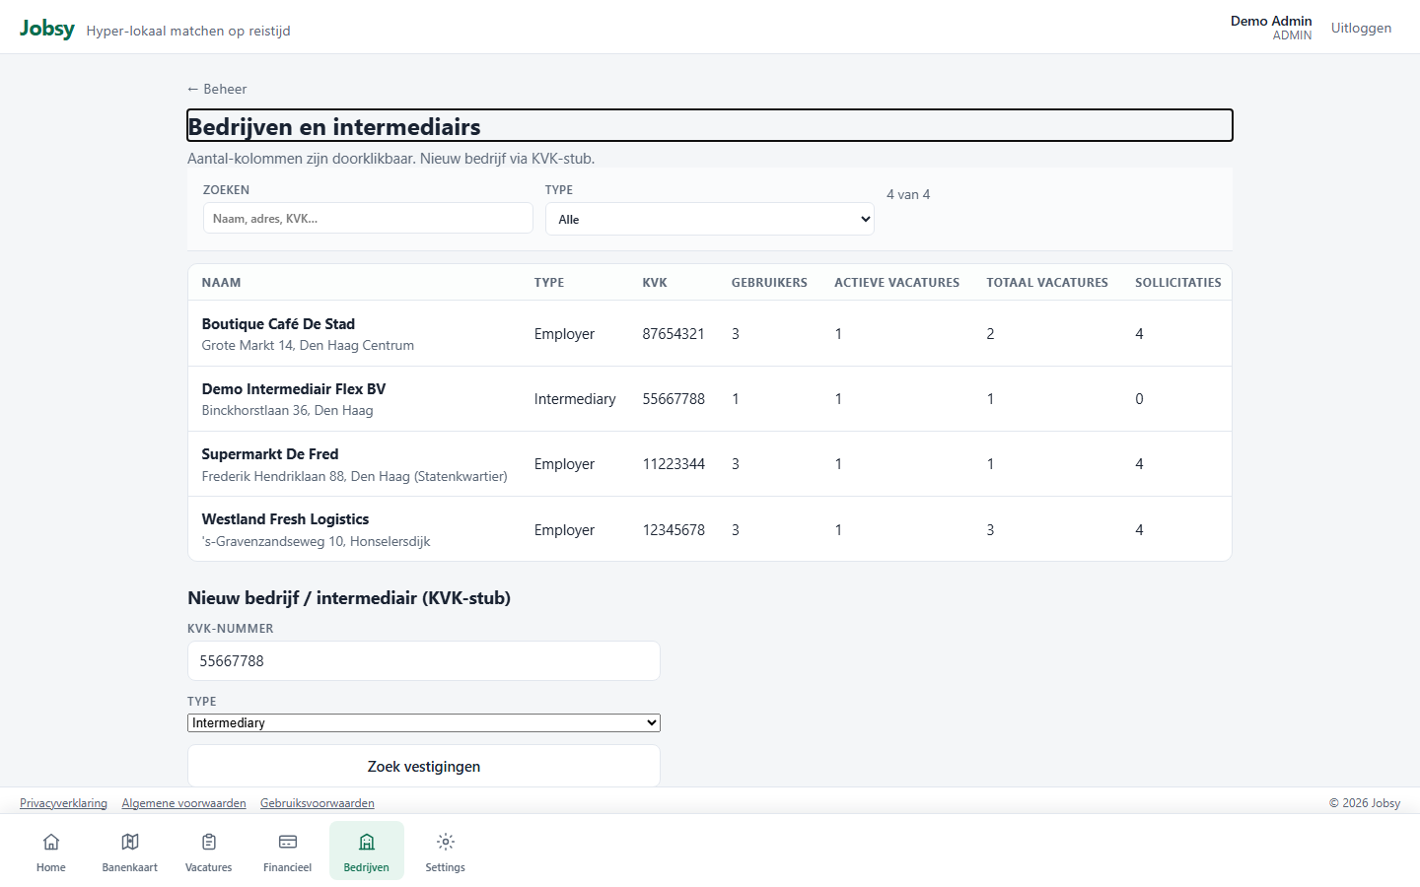
Intermediair & Admin
Intermediair: batch publiceren voor opdrachtgevers
Admin: platform-KPI’s, bedrijven, finance, settings

Slide 8
Zelf proberen
http://localhost:5201 · wachtwoord: Jobsy123!
kandidaat@jobsy.local
Kandidaat
ondernemer@jobsy.local
Filiaalmanager
regio@jobsy.local
Regiomanager
enterprise@jobsy.local
Enterprise
intermediair@jobsy.local
Intermediair
admin@jobsy.local
Admin

